Slide 1
単元と目標
石橋 先生（国語科）の研究発表
単元：ことわざを通して言葉に興味を持ち、身の回りの言葉の意味や使い方を考えよう。
目標：
文や文章の組立て，語句の意味，用法及び表記の仕方などを理解し，語彙を豊かにすることができる。 | 【知識・理解】
「伝統的な言語事項と国語に関する特質」の（１）のイの（イ）
文章の構成や展開を確かめ，内容や表現の仕方について評価したり，書き手の意図をとらえたりすることができる。 | 【読む能力】
学習指導要領「読むこと」の（１）のエ
文章の構成や展開を確かめ，内容や表現の仕方について評価したり，書き手の意図をとらえたりしようとする。 | 【関心・意欲・態度】
学習指導要領「読むこと」の（１）のエ

Slide 2
③本文の一部を切り取った紙を生徒に配り全体で話し合いながら並べ替えを行う。
・本文からランダムに一文を選んだ紙を人数分用意した。
①言葉の話を楽しくできる人というのは、とてもすてきだ。
②「住むんだったら、都会」と思っている人に「住めば都」は通用しない。
③間違いが、それなりに説得力を持って普及してゆくこともある。
⑨本来の意味のほうは、私などには、えらいエゴイズムに感じられる。
⑩そういう表現に出会った瞬間を共有できるとは、なんと楽しいことだろうか。
⑪『君みたいに外面のいい人にあったのは初めてだ。』
～

Slide 3
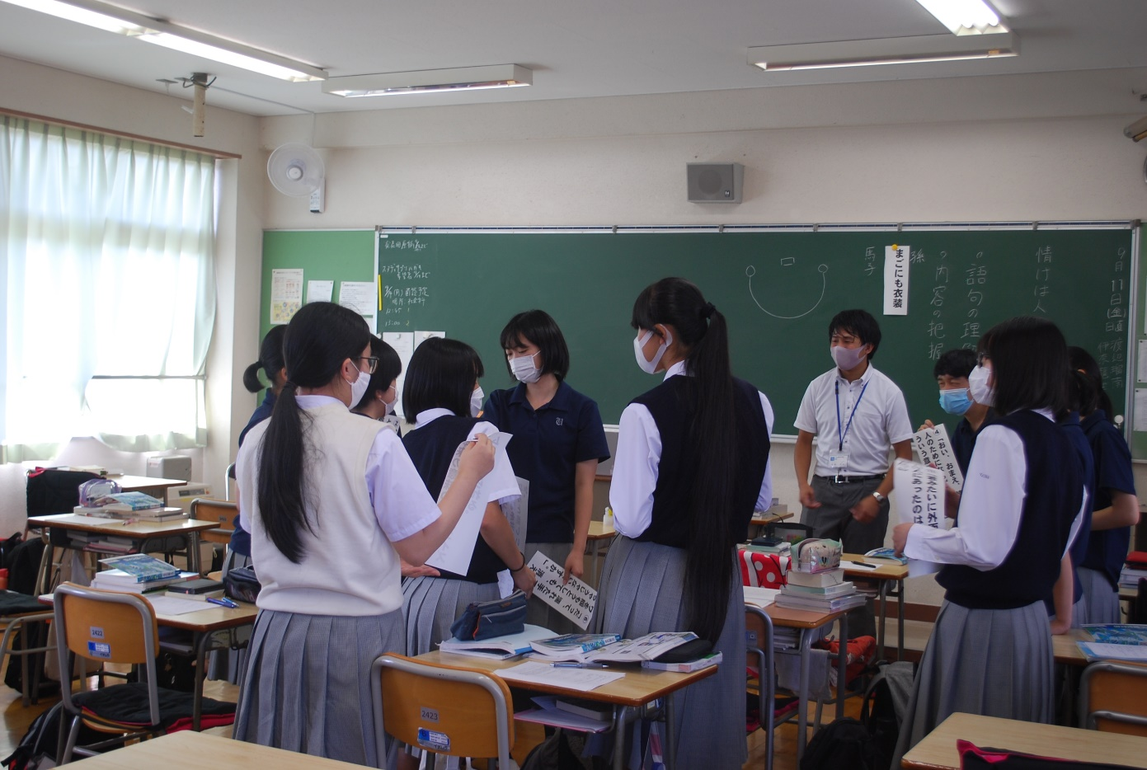

Slide 4
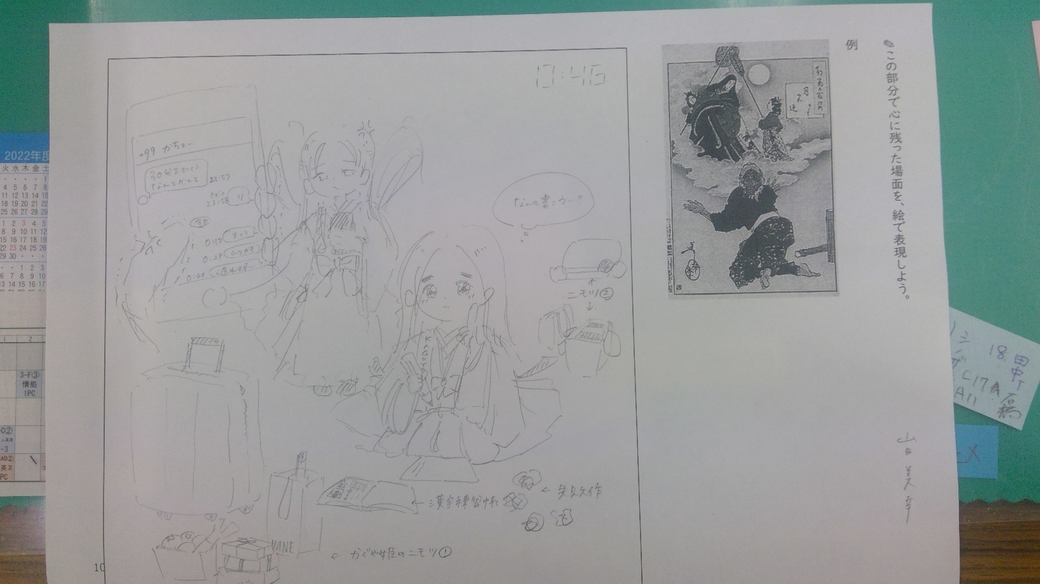
かぐや姫 作品展 生徒に絵を描かせました

Slide 5
２．授業実践報告
清水 先生（理科・物理）の研究発表
Ⅰ 体験的授業について
各単元における授業の基本の流れ
講義
演習
探究活動
式の導出
演示による現象の理解
知識の定着
知識の活用
思考力・判断力の育成

Slide 6
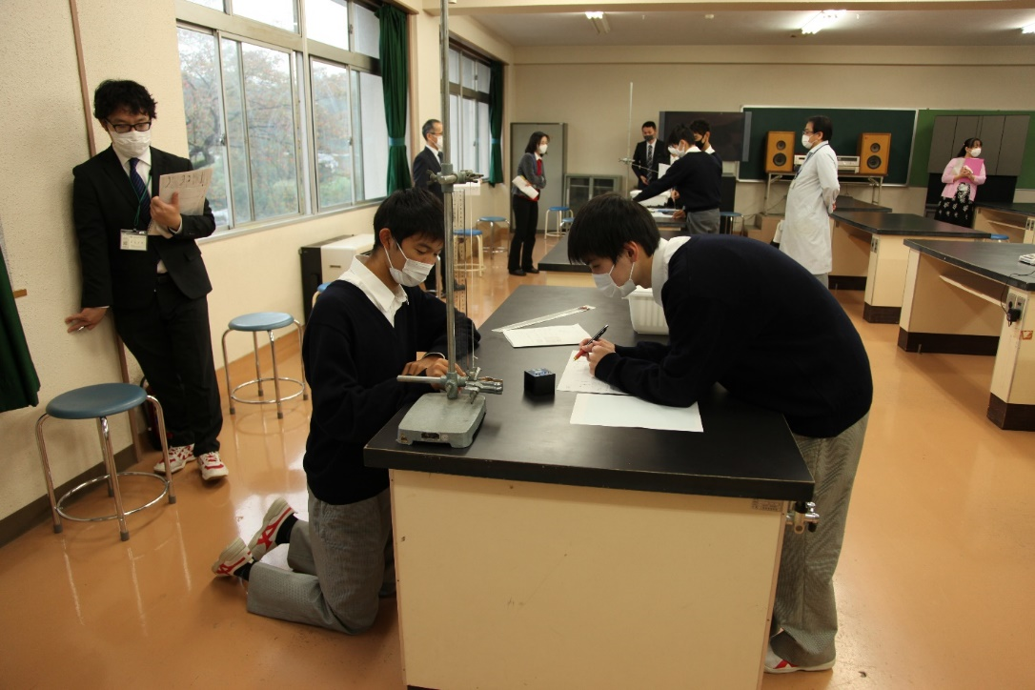
２．授業実践報告
〇実験中に心がけたこと
・なるべく見守りに徹する。
・生徒が満足する結果が得られるように時間配分に気をつける。（測定の時間の延長など）

Slide 7
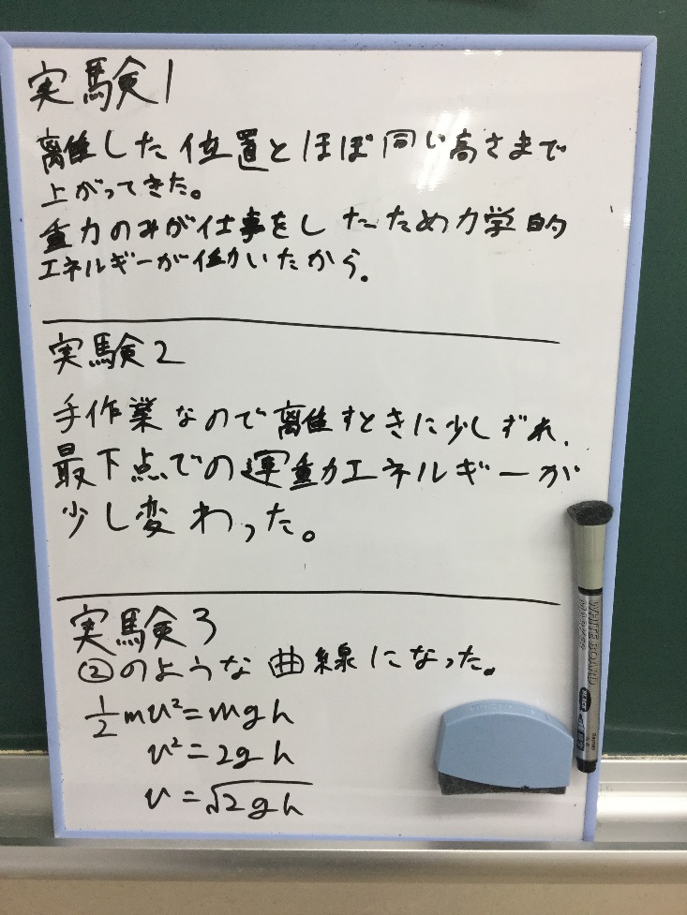
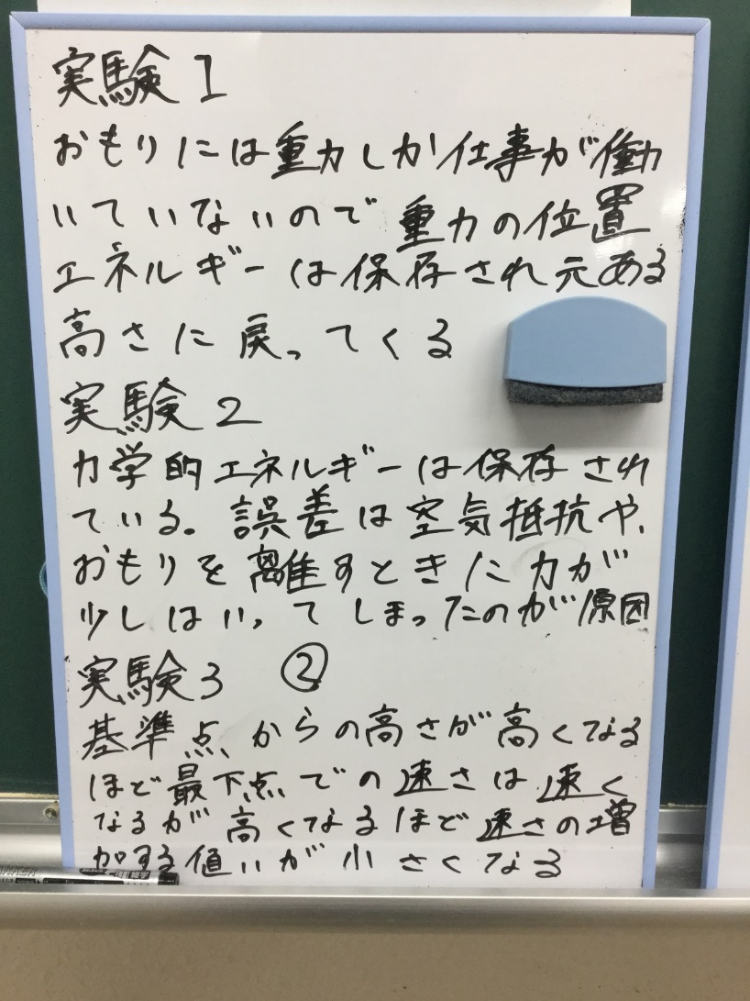
２．授業実践報告
考察を班でまとめ、全体で吟味する。

Slide 8
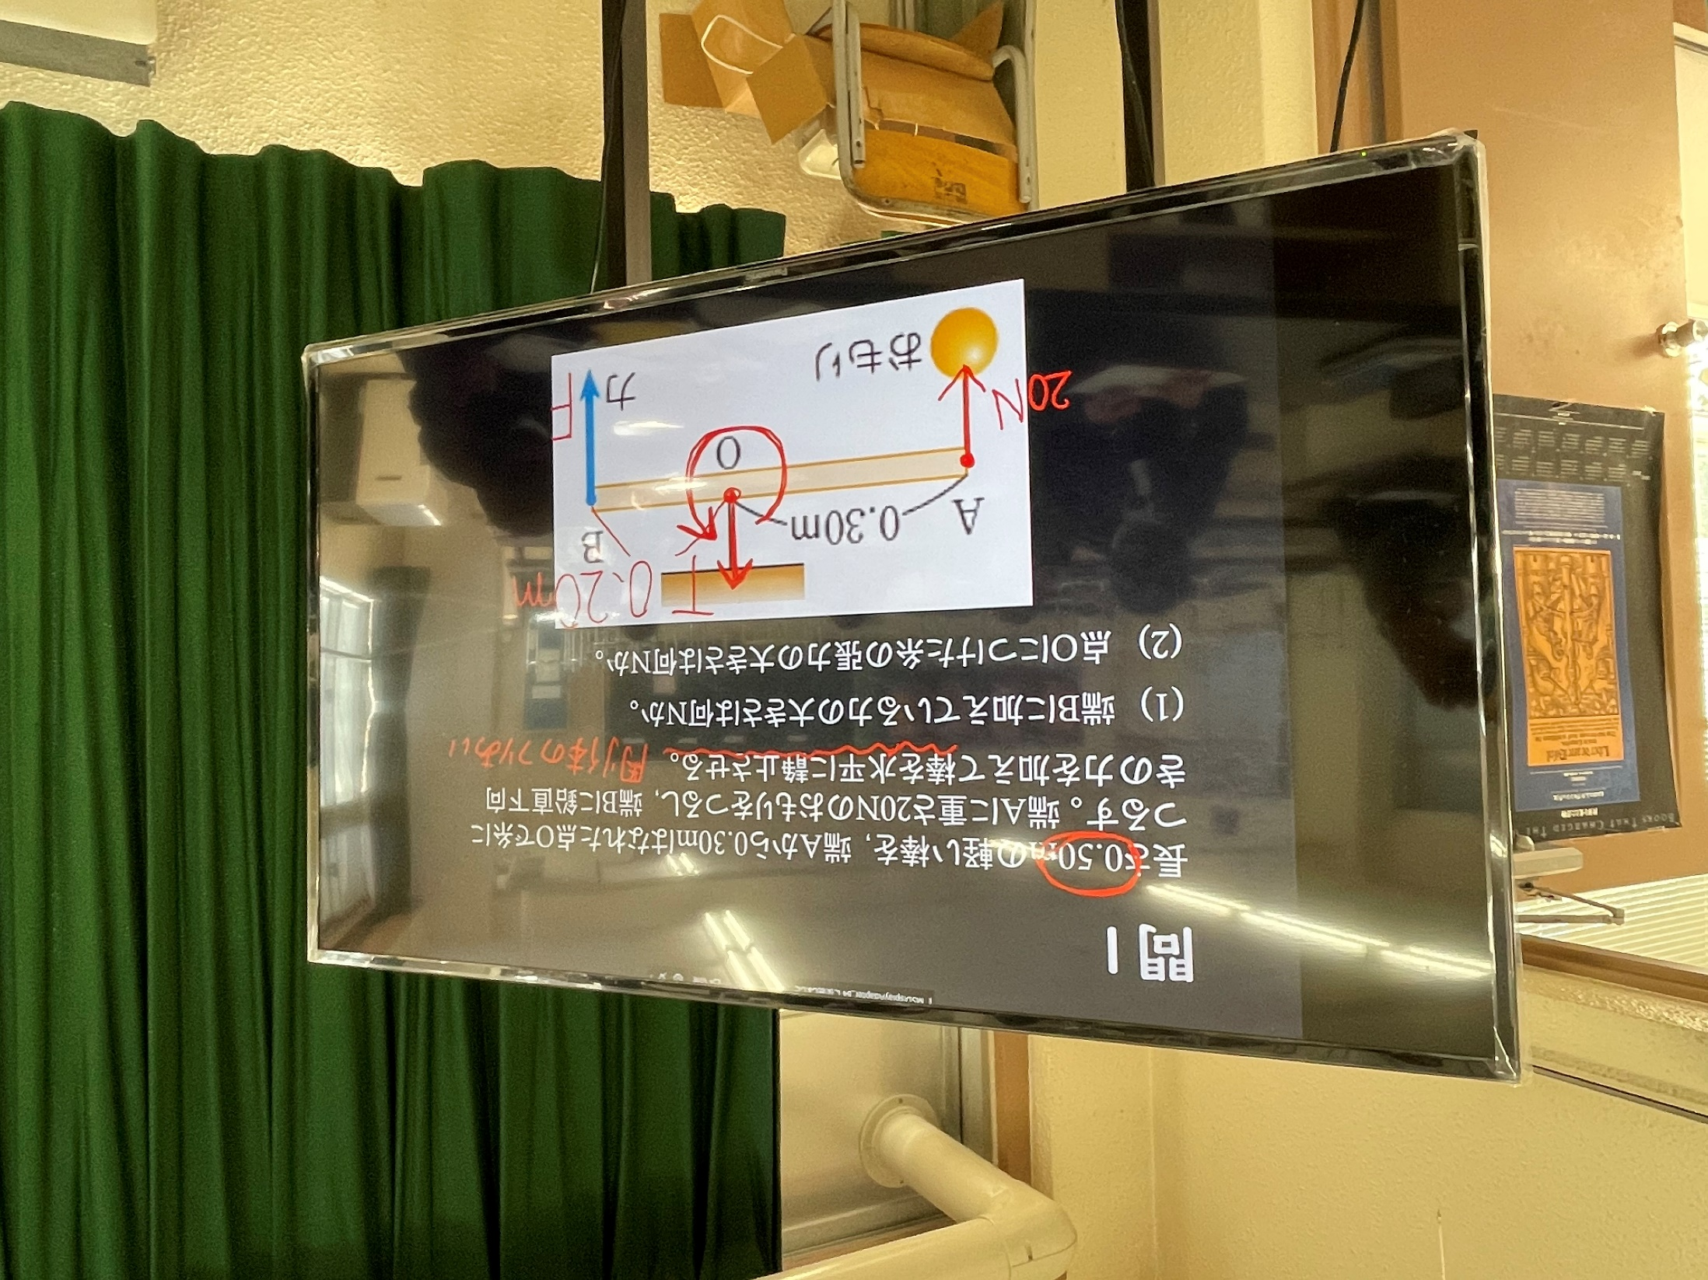
２．授業実践報告
授業で使用するPowerPointの例

Slide 9


オンライン授業のイロハ
MS-teams を使った遠隔授業の進め方
R3. 2.9 校内研究発表会
研 究 係

Slide 10
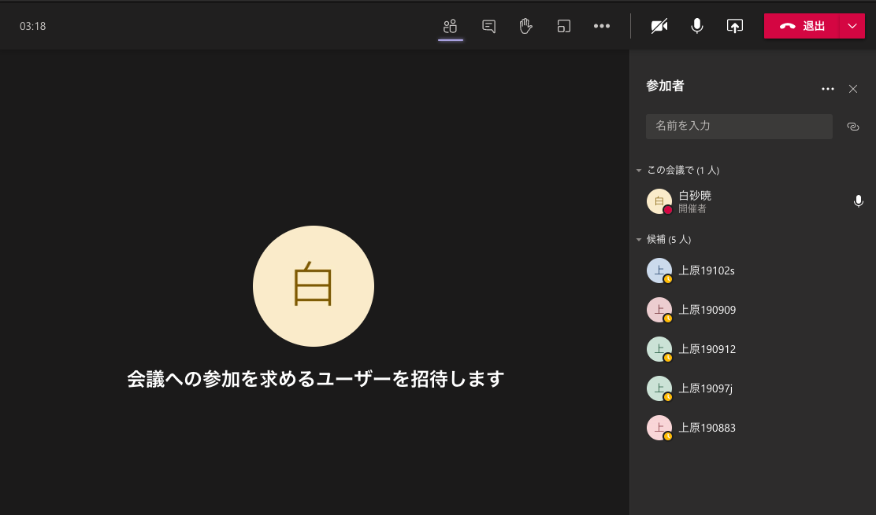
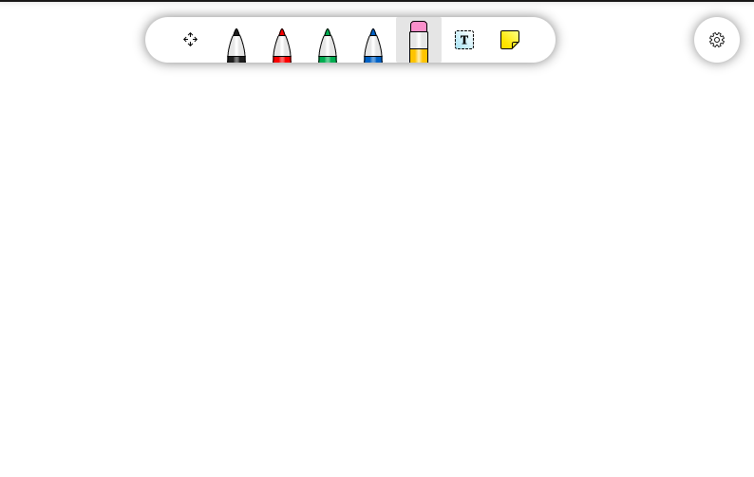
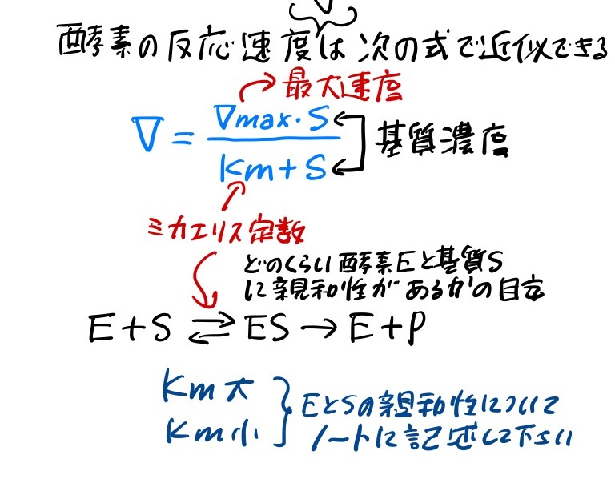

どんな形でオンライン授業を進める？ ③ ホワイトボード＋チャットor手を挙げる
「◯◯さんミュートを
解除して発言どうぞ」
教師からマイクの
ミュートを解除する
ことも可能
生徒は手元に教科書や問題集、教師の事前配布資料ありがベター

Slide 11
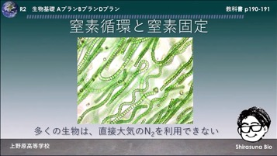
どんなオンライン授業を進めたのか
講義・説明 30分
スライド教材の共有
質問と回答 15分
オンラインチャット
手をあげて発言
授業評価 5分
簡易アンケート
小テストに解答
こちらから指名と指示
ゆっくり箇所を示しながら
質問やコメントも
スライドは予習動画と同じ構成
スライド教材のPDFファイルとアンケート小テスト採点結果を公開 → 共有する

Slide 12
オンライン配信の効果を検証する
9割近くが、家庭学習時間が増加 「大きく」 28 % 「少し」 59 %

